Slide 1
3. Python入門：プログラミングの基礎と創造的学習への展開
Pythonプログラミング講座：基礎から応用まで(全15回)
URL: https://www.kkaneko.jp/pro/pf/index.html
金子邦彦

Slide 2
3-1. Python プログラミングの基礎

Slide 3
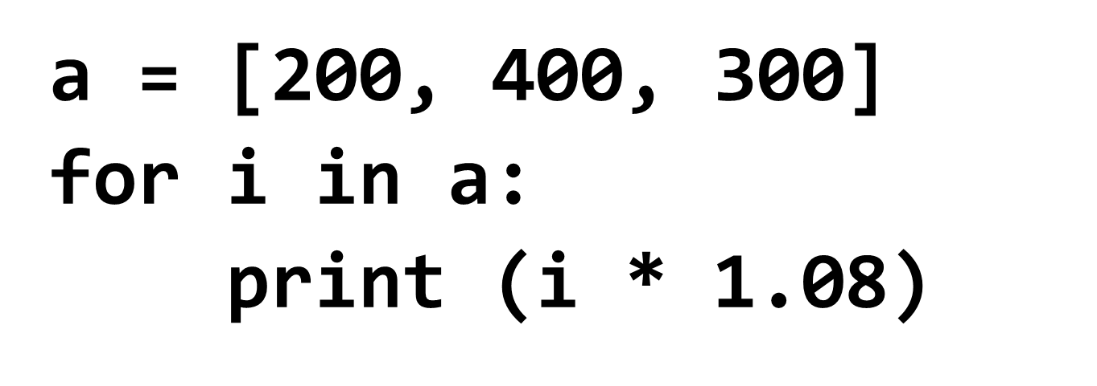
Python プログラミングの基礎の全体像
プログラミングは，プログラムを作成する創造的な活動
プログラムは，コンピュータに指示を出し，所定の作業を遂行させる
Python は，読みやすさ，書きやすさ，幅広い応用範囲が特徴
Python 言語のプログラム
プログラムの
実行結果

Slide 4
変数，代入
変数：プログラム内で名前を付けて利用するオブジェクトである．値を保存し，後から参照できる仕組み．
代入：「x = 100」のように書くことで，x という名前の変数に、値 100 が保存される操作
例
x = 100

Slide 5
オブジェクトとメソッド
オブジェクト：コンピュータでの操作や処理の対象となるもの
メソッド: オブジェクトに属する機能や操作．オブジェクトがもつ能力に相当．
引数：メソッドが行う操作の詳細に関する情報．メソッド呼び出しのときに、引数を指定できる
例 t.goto(0,100)
t.goto(0,100) t オブジェクト
goto(0,100) メソッド
間を「.」で区切っている
引数は 0 と 100

Slide 6
Python プログラムの書き方（コーディングスタイル）
インデント（字下げ）によるブロックの区切り
（通常「タブ」または「４つの半角スペース」）
コメント：行の先頭に「#」．プログラムの説明を記述
空白行：プログラムを読みやすくするために挿入可能
import turtle
for i in range(4):
turtle.forward(100)
turtle.right(90)
turtle.done()
例
空白行
インデント（字下げ）
空白行

Slide 7
3-2. 変数，代入

Slide 8
変数，代入
変数：プログラム内で名前を付けて利用するオブジェクトである．値を保存し，後から参照できる仕組み．
代入：「x = 100」のように書くことで，x という名前の変数に、値 100 が保存される操作
例
x = 100
保存された値は，プログラムの中で何度でも参照することが可能
別の値で上書きすることも可能．

Slide 9
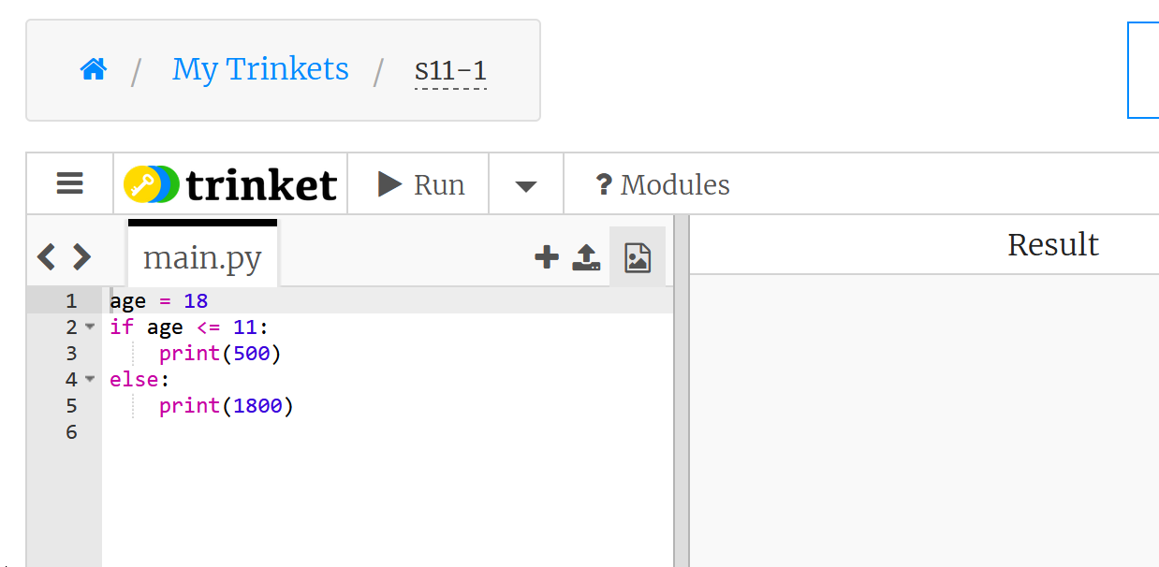
Trinket の概要
Trinket はオンラインの Python、HTML 等の学習サイト
ブラウザで動作
有料の機能と無料の機能を提供
自作プログラムの公開と共有が可能
Python の標準機能に加え，外部ライブラリmatplotlib.pyplot, numpy, processing, pygal が利用可能

Slide 10
Trinket の基本操作
公開プログラムごとに固有の URL が割り当てられる
例 https://trinket.io/python/0fd59392c8
「Run」ボタンによるプログラムの開始，「STOP」ボタンによる終了
メイン画面でのプログラム編集と再実行が可能
左側で実行結果を確認
実行、STOP ボタン
確認編集用の
メイン画面
実行結果

Slide 11
演習．変数と代入

Slide 12
１．基本的な変数の使用
① trinket の次のページを開く
https://trinket.io/python/abafd851480a
変数
値を代入方法
print() 関数を使って変数の内容を表示する方法
② 実行結果が，次のように表示されることを確認
実行、STOP ボタン
実行が開始しないときは、「実行ボタン」で実行
プログラムを書き替えて再度実行することも可能

Slide 13
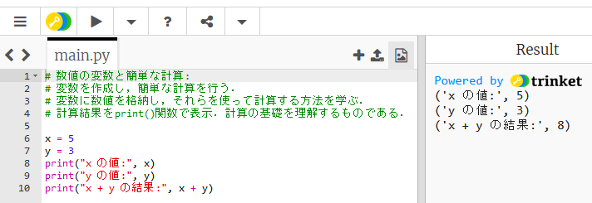
２．基本的な変数の使用
① trinket の次のページを開く
https://trinket.io/python/9870e86d63b9
複数の変数を使って簡単な計算を行う
print() 関数を使って変数の内容を表示する
② 実行結果が，次のように表示されることを確認
実行、STOP ボタン
実行が開始しないときは、「実行ボタン」で実行
ソースコードを書き替えて再度実行することも可能

Slide 14
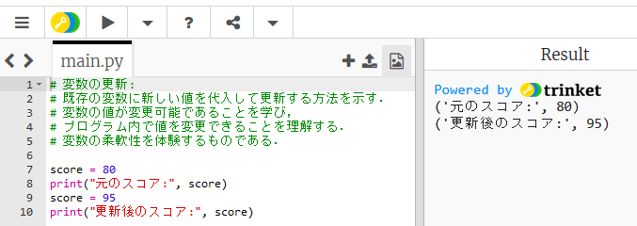
３．変数の更新
① trinket の次のページを開く
https://trinket.io/python/b869619b0874
既存の変数に新しい値を代入して更新
プログラムの中で変数の値が変化
② 実行結果が，次のように表示されることを確認
実行、STOP ボタン
実行が開始しないときは、「実行ボタン」で実行
を書き替えて再度実行することも可能

Slide 15
４．ユーザー入力と変数
① trinket の次のページを開く
https://trinket.io/python/45f0bed92360
input() 関数を使ってユーザーからの入力を受け取る
入力された値を変数に保存し，プログラム内で利用
対話的なプログラムの基本
② 実行結果が，次のように表示されることを確認
実行、STOP ボタン
実行が開始しないときは、「実行ボタン」で実行
プログラムを書き替えて再度実行することも可能

Slide 16
５．複数の変数
① trinket の次のページを開く
https://trinket.io/python/abafd851480a
異なる値を別々の変数に保存
複数の変数を利用して計算や表示を行う
② 実行結果が，次のように表示されることを確認
実行、STOP ボタン
実行が開始しないときは、「実行ボタン」で実行
プログラムを書き替えて再度実行することも可能

Slide 17
まとめ
変数と代入は，プログラミングにおける基本的なデータの保存と参照の仕組み
変数の使用方法を理解することで，プログラミング学習の基礎を確立できる

Slide 18
3-3. プログラミングの楽しさと達成感

Slide 19
プログラミング学習の意義と目標
論理的思考力や課題解決力の向上
プログラムの作成と実行を通じて，コンピュータの動作原理を学び，問題解決能力を高める
自分の作ったプログラムが動作する喜びと達成感

Slide 20
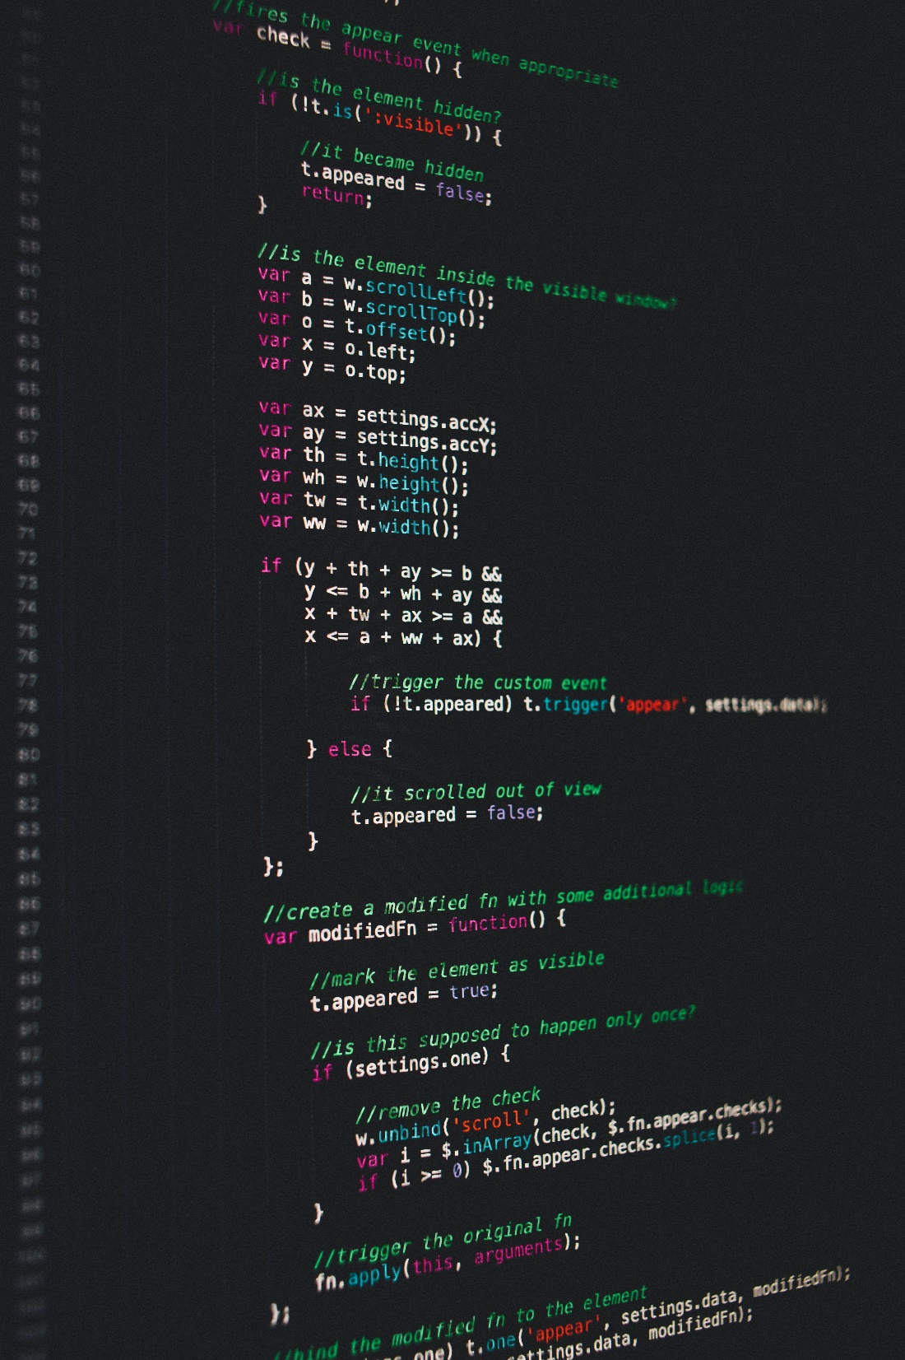
ソースコード
ソースコードは，プログラミング言語で書かれたプログラム
人間が読み書き，編集できる
プログラムの動作を理解し，必要に応じて改変するための基礎になる

Slide 21
演習でプログラミングを学ぶ意義，成果
① プログラミングの基本概念の理解
② 創造的なプログラム作成の態度．習慣
③ 問題解決能力
④ 自主的な学習態度と探求心

Slide 22
演習 図形のバリエーション

Slide 23
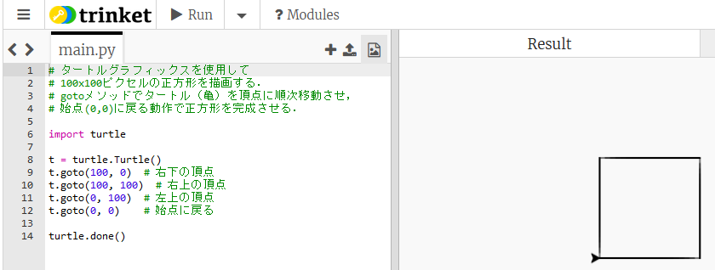
① プログラムを試す．trinket の次のページを開く
https://trinket.io/python/035810ce8d49
・goto の組み合わせによって，独自の図形を描く
② 実行結果が，次のように表示されることを確認
実行、STOP ボタン
実行が開始しないときは、「実行ボタン」で実行
プログラムを書き替えて再度実行することも可能

Slide 24
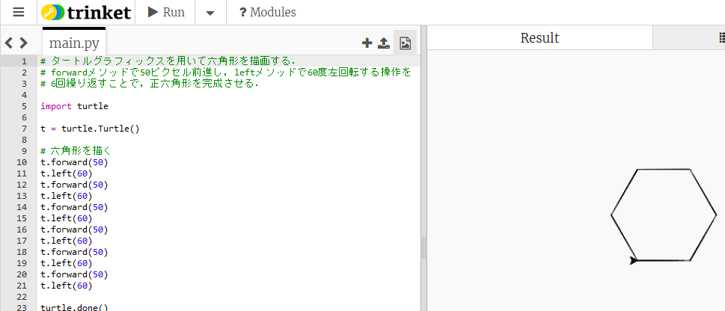
③ プログラムを試す．trinket の次のページを開く
https://trinket.io/python/ddb861147133
・forward, left のような新しいメソッドを探求
④ 実行結果が，次のように表示されることを確認
実行、STOP ボタン
実行が開始しないときは、「実行ボタン」で実行
プログラムを書き替えて再度実行することも可能

Slide 25
自己主導型学習の４つの観点
① 具体的トピックスでの学習
Pythonでグラフィックスを描く．基本的な図形描画の技術を習得
② Pythonの基本を押さえる
オブジェクト，メソッド，引数の概念を理解
③ 発想力，創造力を育む
独自のデザインし実装する
④ 自主性，自己研鑽力を高める
新しい機能を自ら調べ，理解し，試す

Slide 26
演習 プログラミングの楽しさと達成感

Slide 27
① https://trinket.io/python/5366def2f4
オブジェクトの生成，座標指定による移動などの基本操作を学ぶ
import turtle
t = turtle.Turtle()
t.goto(0, 100)
t.goto(58, -80)
t.goto(-95, 30)
t.goto(95, 30)
t.goto(-58, -80)
t.goto(0, 100)
ライブラリのインポート
オブジェクト生成。t へのセット。
移動
実行結果
最初の位置は (0, 0)
(0, 0)

Slide 28
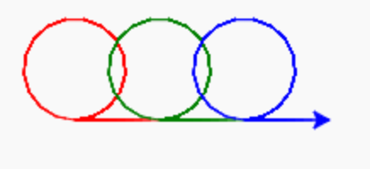
② https://trinket.io/python/f8cd554693
色の指定方法，繰り返し処理，円の描画方法など，より発展的なプログラミング
import turtle
t = turtle.Turtle()
colors = ["red", "green", "blue"]
for i in range(3):
t.color(colors[i])
t.circle(30)
t.forward(50)
ライブラリのインポート
オブジェクト生成。t へのセット。
色は、赤、緑、青
色を変える
半径３０の円
前に50進む
実行結果

Slide 29
プログラミングを学ぶ意義と達成感
①卒業後は，ITエンジニアとして活躍しよう
②基本的なプログラミングの知識：変数と式，オブジェクトの生成，メソッドの使用をおさえておくこと
③プログラミングの世界においても，失敗やエラーは成長のチャンスになる．
④楽しみながらプログラミングに取り組もう．プログラミングは創造的な作業であり，自分のアイデアを形にすることができるもの．
⑤将来は，自分が興味を持つテーマやプロジェクトを見つけ，プログラミングによる作品作りに挑戦してみよう．行動や体験が自信と成長につながる．

